Slide 1


Министерство Финансов Республики Алтай
Порядок формирвания и ведения кассового плана по исполнению бюджета Республики Алтай

Slide 2
Министерство Финансов Республики Алтай
Цели составления кассового плана:
  Поддержание ликвидности единого счета
  Своевременное и полное исполнение бюджетных обязательств получателями средств бюджета в течение финансового года
  Отсутствие кассовых разрывов и планированию мероприятий по их предотвращению

Slide 3
Министерство Финансов Республики Алтай
НОРМАТИВНАЯ ПРАВОВАЯ БАЗА СОСТАВЛЕНИЯ И ВЕДЕНИЯ КАССОВОГО ПЛАНА:
  Ст. 217.1 БК РФ
  Ст.226.1 БК РФ
  Приказ Минфина Республики Алтай 134-П

Slide 4
Министерство Финансов Республики Алтай
СПИСОК ПРЕДОСТАВЛЯЕМЫХ ДАННЫХ НА ОСНОВАНИИ ПРИКАЗА МИНФИНА РЕСПУБЛИКИ АЛТАЙ 134-П,
СТРУКТУРА КАССОВОГО ПЛАНА:
  Сведения по безвозмездным поступлениям (приложение №9)
  Уточненные сведения по безвозмездным поступлениям, (приложение №10)
  Сведения по рабочим дням (приложение №11)

Slide 5
Министерство Финансов Республики Алтай
СВЕДЕНИЯ ПО БЕЗВОЗМЕЗДНЫМ ПОСТУПЛЕНИЯМ (ПРИЛОЖЕНИЕ №9)
  Предоставляются в течение 4 рабочих дней со дня принятия закона о бюджете
  Соответствуют прогнозируемому объему поступлений доходов в республиканский бюджет на очередной финансовый год

Slide 6
Министерство Финансов Республики Алтай
  УТОЧНЕННЫЕ СВЕДЕНИЯ ПО БЕЗВОЗМЕЗДНЫМ ПОСТУПЛЕНИЯМ, (ПРИЛОЖЕНИЕ №10)
  Формируются в течение первых 2 рабочих дней ежемесячно
  Отражаются фактически сложившиеся поступления за отчетный месяц
  Формируются плановые значения, согласно ПОФ из федерального бюджета

Slide 7
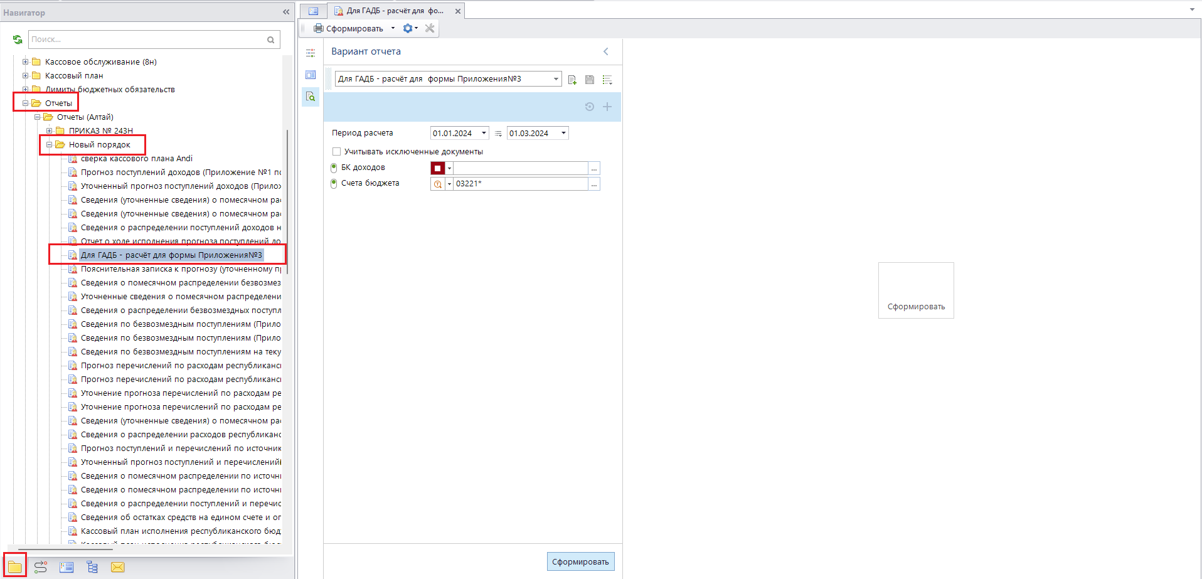
Министерство Финансов Республики Алтай

Slide 8
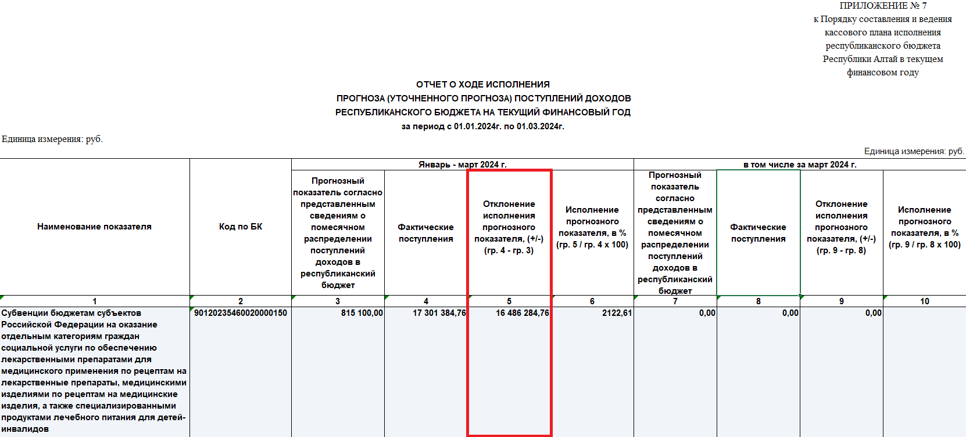
Министерство Финансов Республики Алтай

Slide 9
Министерство Финансов Республики Алтай
  СВЕДЕНИЯ ПО РАБОЧИМ ДНЯМ
  (ПРИЛОЖЕНИЕ №11)
  Формируются в течение первых 2 рабочих дней ежемесячно
  Сумма сведений по рабочим дням равна уточненным сведениям по безвозмездным поступлениям на соответствующий месяц

Slide 10
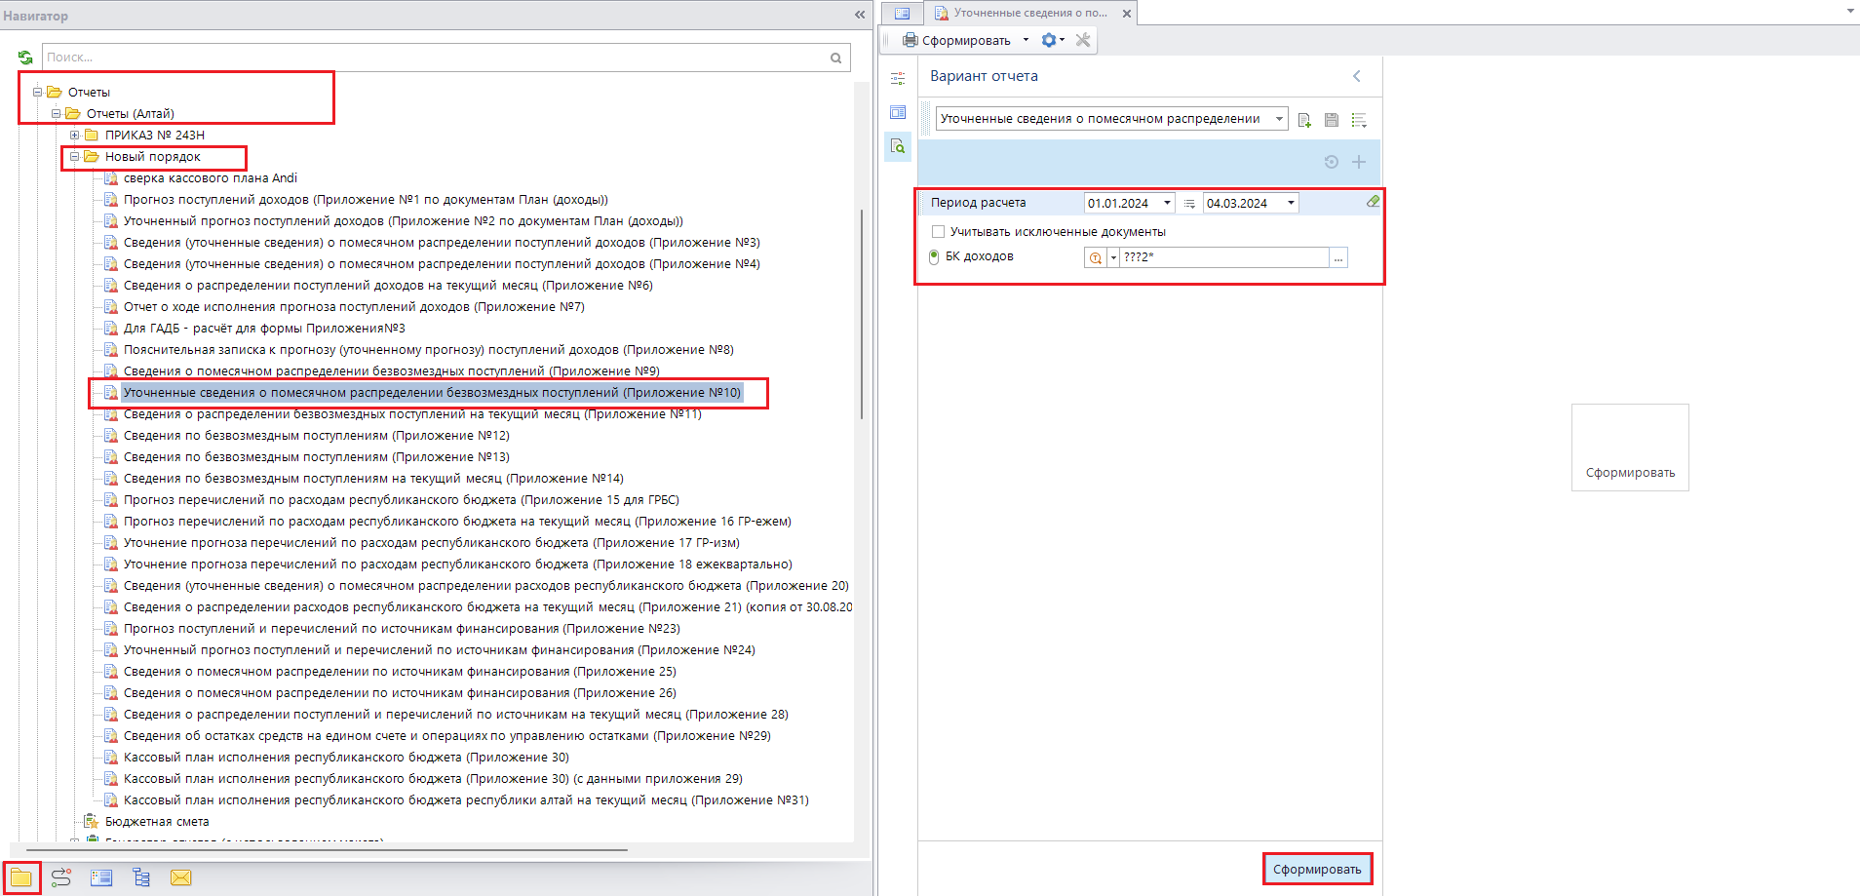
Министерство Финансов Республики Алтай

Slide 11
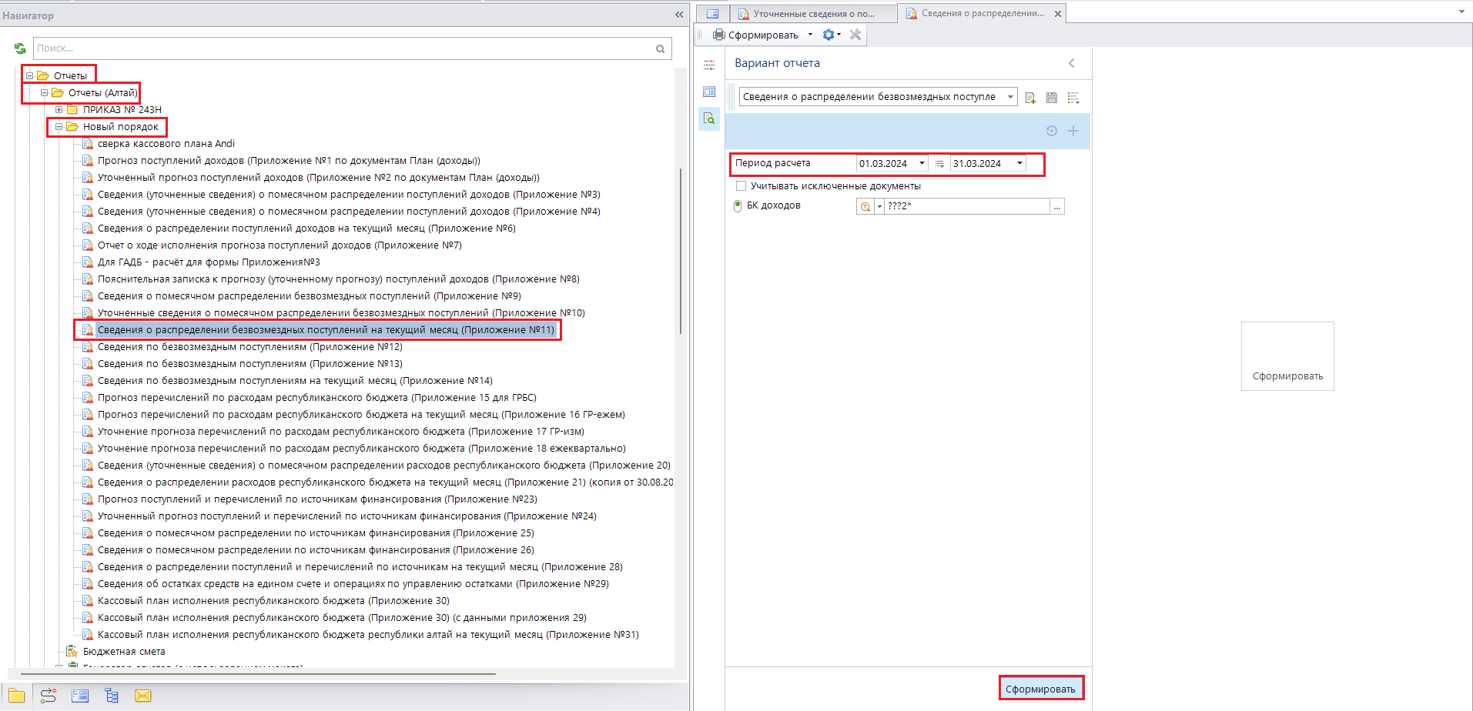
Министерство Финансов Республики Алтай

Slide 12
Спасибо за внимание

